Slide 2
RESULTADOS
ENCUESTAS SATISFACCIÓN DE CLIENTES
DICIEMBRE 2013
CODIGO: A-PI-F001

Slide 3
Este documento corresponde al informe de la Encuesta de Satisfacción de clientes Código: A-PI-F001 del mes de DICIEMBRE del 2013 de la Corporación Autónoma Regional para la defensa de la Meseta de Bucaramanga CDMB. Esta encuesta se basó en la aplicación de un cuestionario para medir el grado de satisfacción de los ciudadanos que visitan la Corporación.

Slide 4
La encuesta de satisfacción de clientes permite dar a conocer la calificación que da el ciudadano sobre servicio en las diferentes dependencias de la institución, las cuales se plantean de la siguiente manera

Slide 5
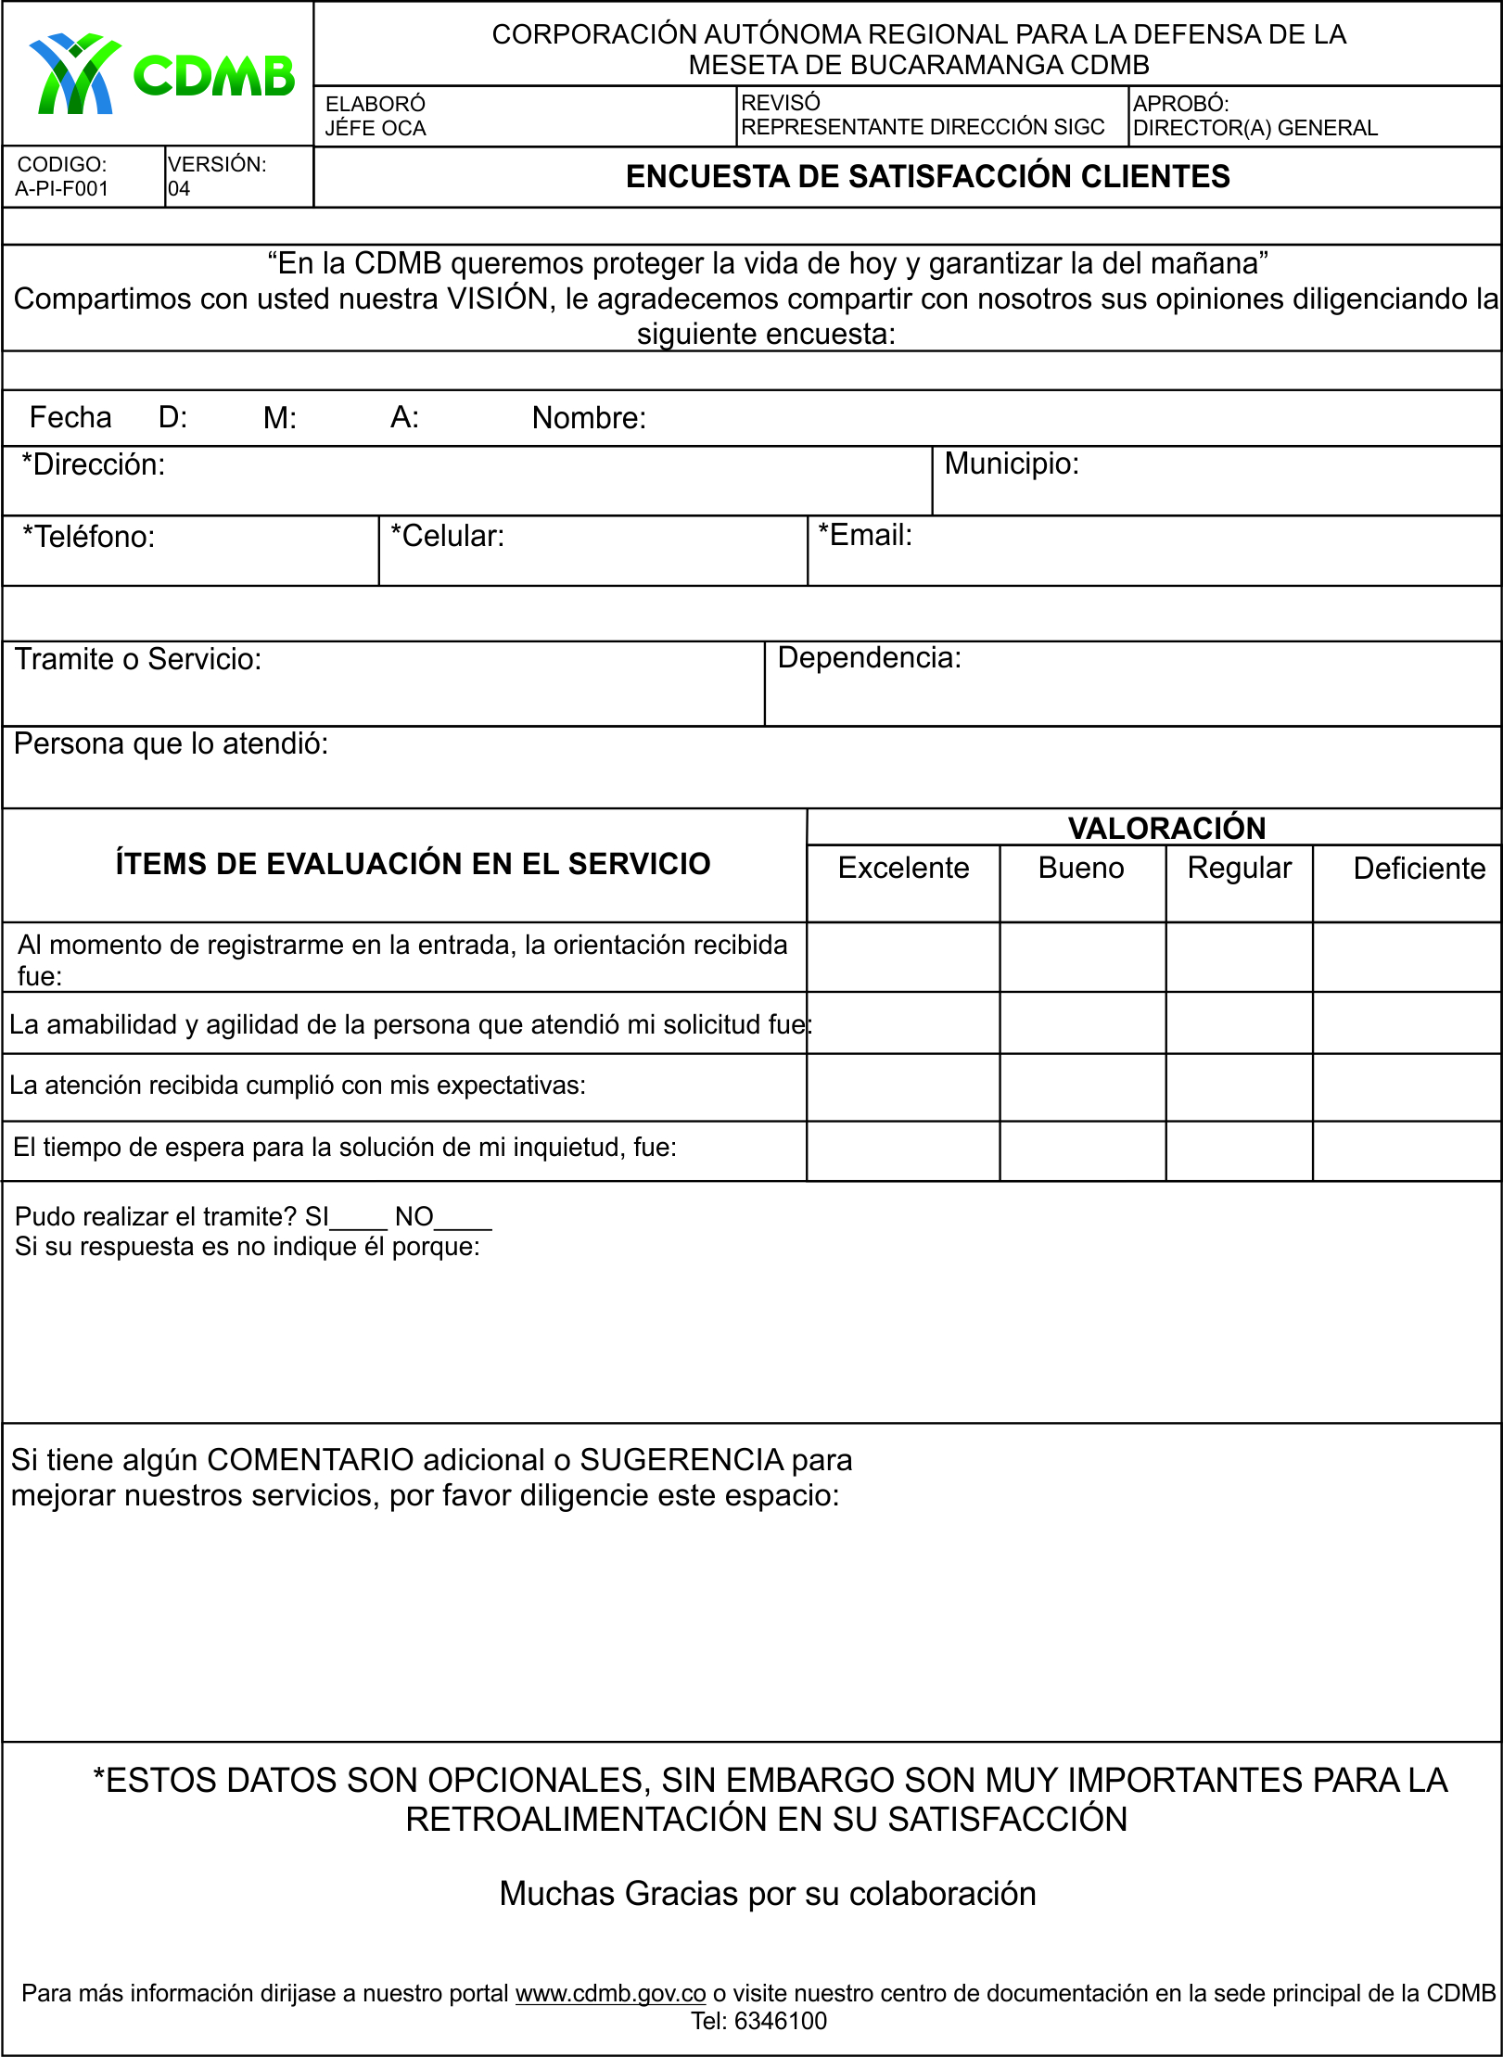
Modelo Encuesta

Slide 6
RESULTADOS

Slide 7
TABULACIÓN

Slide 8
TABULACIÓN 100% 30 ENCUESTAS APLICADAS

Slide 9
Las siguientes gráficas muestran los resultados de las encuestas aplicadas a los usuarios sobre su satisfacción, las cuales abordaron los siguientes resultados de los Ítems de evaluación del servicio:

Slide 10
Ítem de Evaluación Número 1 :
Excelente: 80%
Bueno: 17%
Regular: 3%
De acuerdo a la gráfica se puede observar que las personas se encuentran a gusto con la orientación que se les brinda al momento de registrase, dado que el 80% de los encuestados calificó dicho ítem como Excelente y 17% como Bueno, lo que indica que el 97% de los encuestados se encontraron satisfechos y tan solo el 3% no se encontró muy conforme siendo evaluada un 3% Regular.

Slide 11
Ítem de Evaluación Número 2 :
Excelente: 83%
Bueno: 10%
Regular: 4%
Deficiente: 3%
Este ítem fue evaluado por los encuestados con un porcentaje de 93% de satisfacción, siendo 83% Excelente, y 10% Bueno, lo que indica el alto número de usuarios que se encontraron a gusto con la amabilidad y agilidad de la persona que atendieron las solicitudes a los usuarios, mientras que un 7% no se encontró conforme siendo evaluado un 4% Regular y un 3% Deficiente.

Slide 12
Ítem de Evaluación Número 3 :
Excelente: 87%
Bueno: 3%
Regular: 10%
El 90% de los encuestados se encontró conforme con la atención que se les fue brindada, dado que calificaron el 87% como Excelente y 3% Bueno, dando como resultados usuarios satisfechos lo que permite cumplir las expectativas de dicho ítem, de igual manera un 10% lo evaluó como Regular por lo que se recomienda mantener las políticas de atención que la CDMB sugiere.

Slide 13
Ítem de Evaluación Número 4 :
Excelente: 87%
Bueno: 10%
Bueno: 3%
Los tiempos de espera para solucionar las inquietudes de los usuarios, como muestra la gráfica son muy confortantes dado que el 97% de los encuestados se encontraron sumamente satisfechos, ya que fue calificado con 87% Excelente y 10% Bueno, demostrando que los tiempos se están ejecutando en los momentos establecidos y los usuarios los están percibiendo de la misma manera, mientras que el 3% lo califico como Regular.

Slide 14
Ítem de Evaluación Número 5 :
Si: 93%
No: 7%
De acuerdo a la gráfica se puede observar que tan solo el 7% de las personas encuestadas no pudieron realizar el trámite, mientras que el 93% lo logran sin ningún tipo de inconveniente, de igual manera una de las personas explica por qué no lo puedo realizar:
Este usuario no pudo realizar el trámite dado que no tuvo claridad en las respuestas que se le fue dada.

Slide 15
CONCLUSIÓN

Slide 16
En el mes de Diciembre las visitas de los usuarios a las instalaciones de la CDMB disminuyeron debido a la época Navideña, la cual los resultados se ven en la cantidad de encuestas que se logran aplicar este mes, cabe resaltar que a pesar de ello los resultados de las encuestas son muy satisfactorios dado que en todos los ítems el nivel de satisfacción fue por encima de 90% lo que demuestra el excelente servicio que tiene la Entidad con el público y el compromiso que tiene por brindar cada día más un mejor servicio.
Es importante aclarar que la libertad de expresión y los diferentes puntos de vista de todos los seres humanos, nunca todas las personas están de acuerdo o conforme en algo, por lo tanto es imposible llegar al 100% de satisfacción, pero si es de total importancia seguir manteniendo y tratar de aumentar el nivel de satisfacción que tienen los usuarios con la CDMB.
Así mismo se sugiere a los funcionarios que están en contacto permanente con el público ser pacientes con los ciudadanos que quizás no manejan la misma terminología y así mismo hacer todo lo posible por dar respuestas claras de manera amable y respetuosa logrando resolver las dudas y inquietudes que los usuarios presenten.

